Slide 1
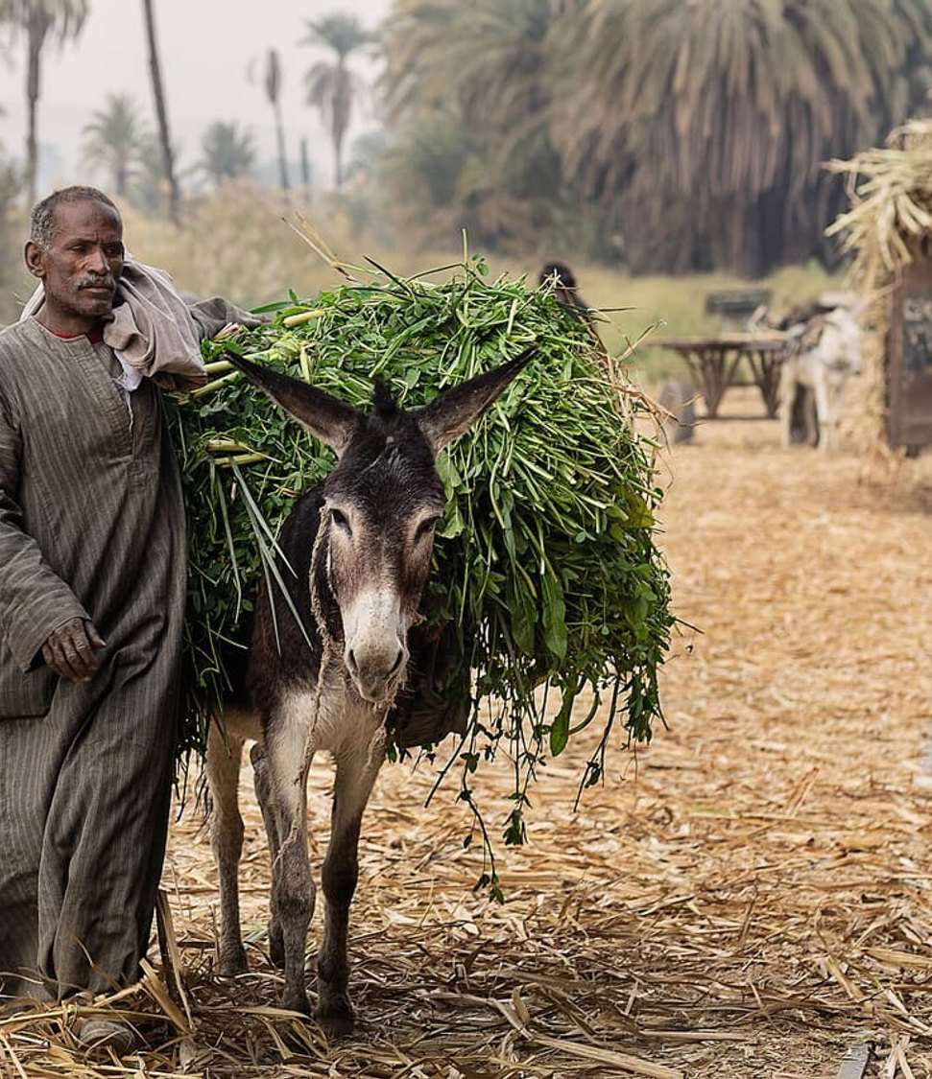


GREEN SOLUTIONS GROUP
جمهورية مصر العربية
القاهرة · 2026
زراعة مروية بالكامل تعتمد على نهر واحد وحصة مائية ثابتة.
ما الذي يغيّره احتباس الماء في التربة لمنتج يصدّر إلى أوروبا والخليج.
ECOSORB® · ECOFERT® · NAPEMA® · PAULOWNIA
سبتمبر 2026 · وثيقة سرية · للاستخدام الحصري للمرسل إليه

Slide 2
السوق في سطور
بلد زراعي كبير على حصة مائية ثابتة
≈ 11 %
≈ 4 ملايين
55,5 مليار
≈ 20 %
من الناتج المحلي الإجمالي مصدره القطاع الزراعي
هكتار مزروعة، أي نحو 9,5 مليون فدان
متر مكعب: حصة مصر السنوية من مياه النيل
من قوة العمل تشتغل في الزراعة
الزراعة المصرية مروية بالكامل تقريبًا: الأمطار لا تكاد تُذكر خارج الساحل الشمالي، والنيل هو المورد الوحيد عمليًا. حصة المياه لم تتغير منذ 1959 بينما تجاوز السكان 105 ملايين نسمة. هذا الفارق بين مورد ثابت وطلب متزايد هو ما يجعل مصر سوقًا ذات أولوية لتقنياتنا.
Green Solutions · دراسة سوق مصر
1

Slide 3
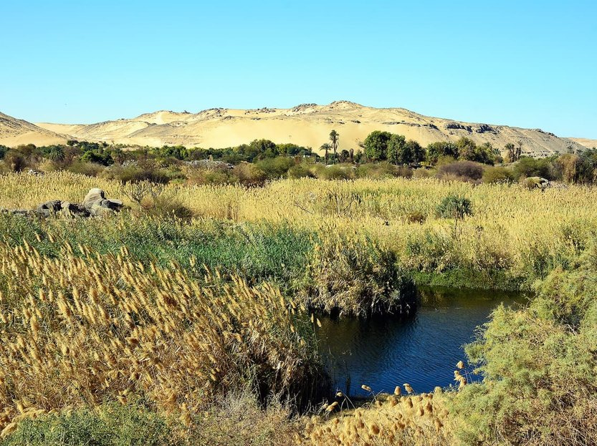
القيد الأساسي
مورد ثابت أمام طلب يتضاعف
حصة مصر من مياه النيل ثابتة عند نحو 55,5 مليار متر مكعب سنويًا منذ اتفاقية 1959، بينما تجاوز عدد السكان 105 ملايين نسمة.
نصيب الفرد من المياه العذبة نزل إلى نحو 500 إلى 600 متر مكعب في السنة، أي أقل بكثير من خط الفقر المائي المتعارف عليه دوليًا عند 1000 متر مكعب.
الأمطار شبه معدومة: أقل من 5 ملم سنويًا في الصعيد، ونحو 100 إلى 200 ملم على الساحل الشمالي وحده. كل زراعة تقريبًا مروية.
الغالبية العظمى من الأراضي القديمة ما زالت تُروى بالغمر، بينما تُستصلح أراضٍ رملية جديدة ضعيفة الاحتفاظ بالماء: الحالتان تفقدان الماء قبل وصوله إلى الجذر.
المشروعات العامة — تبطين الترع، إعادة استخدام مياه الصرف، التحلية — تعالج جانب العرض. احتباس الماء في التربة يعمل على جانب الطلب، داخل الحقل نفسه.
أرض مروية في دلتا النيل
Green Solutions · دراسة سوق مصر
2

Slide 4
الجفاف والإجهاد المائي
الضغط يتزايد، لكن المخاطر تبقى محلية
مؤشران مختلفان
عالمياً، ارتفع عدد فترات الجفاف ومدتها بنسبة 29٪ منذ عام 2000 مقارنة بالعقدين السابقين.
أما الإجهاد المائي فيقيس نسبة السحب إلى الموارد المتجددة المتاحة بعد الاحتياجات البيئية. لذلك لا تمثل هذه الإشارة العالمية توقعاً خاصاً بالدولة، بل يجب قراءتها مع الأمطار والمياه الجوفية والمواسم والاستخدامات المحلية.
Green Solutions · دراسة سوق مصر
3

Slide 5
أين تذهب المياه
الري يستهلك أربعة أخماس المسحوب
ماذا يعني ذلك
خفض الاستهلاك الزراعي بنسبة 10 % يوفّر حجمًا من الماء يعادل الاستخدام الصناعي كله تقريبًا.
لذلك ينصبّ الجهد أولًا على الحقل، لا على الاستخدامات الأخرى.
Green Solutions · دراسة سوق مصر
4

Slide 6
الاقتصاد والأمن الغذائي
من أكبر مستوردي القمح، وأول مصدّر للبرتقال
≈ 12 مليون
الأول
≈ 107 مليون
طن من القمح مستوردة سنوياً، من الأعلى عالمياً
عالمياً في تصدير البرتقال
نسمة يعيشون على نحو 5 % من مساحة البلاد
يستهلك الخبز المدعوم جزءاً كبيراً من القمح المستورد، ما يربط فاتورة الغذاء مباشرة بسعر الصرف. في المقابل تتوسع صادرات الموالح والبطاطس والعنب والفراولة، ومعظمها يأتي من الأراضي الجديدة المستصلحة المروية بالتنقيط.
Green Solutions · دراسة سوق مصر
5

Slide 7
المحاصيل الرئيسية
خمسة محاصيل تحمل عمود الإنتاج
قراءة الرسم
قصب السكر أعلى المحاصيل استهلاكًا للماء لكل هكتار، وهو مركّز في الصعيد.
الموالح والطماطم هما محصولا التصدير: أكثر من 1,5 مليون طن من البرتقال تُشحن سنويًا. هنا يتحوّل توفير الماء مباشرة إلى هامش ربح.
Green Solutions · دراسة سوق مصر
6

Slide 8
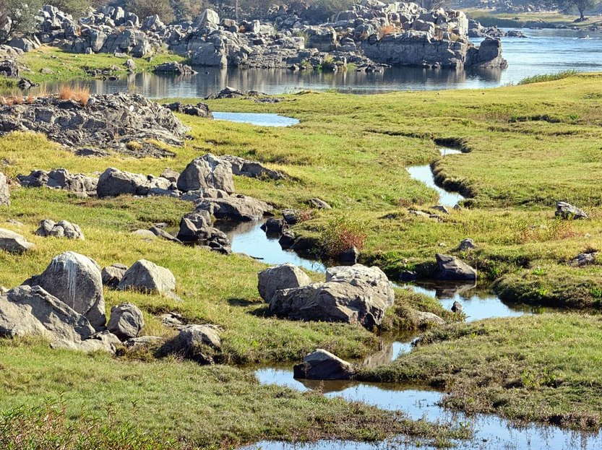
القطاع الأول
الموالح: ريادة تصديرية على أراضٍ رملية
تتركز بساتين البرتقال في النوبارية والبحيرة والإسماعيلية والقليوبية، ويتجه جزء كبير من المحصول إلى التصدير.
الأراضي الجديدة رملية وفقيرة، تفقد ماء الري بسرعة وتحتاج إلى ريّات متقاربة.
مع ارتفاع الحرارة تزداد حاجة الأشجار إلى الماء في الصيف، بينما تبقى الحصص محدودة في أطراف الدلتا.
تشترط أسواق التصدير حدوداً صارمة للمتبقيات: NAPEMA® يعالج الآفات دون أن يترك أثراً.
وضع EVERGREEN® عند الغرس أو في خط التنقيط يطيل بقاء الماء حول الجذور بين الريّات.
Green Solutions · دراسة سوق مصر
7

Slide 9
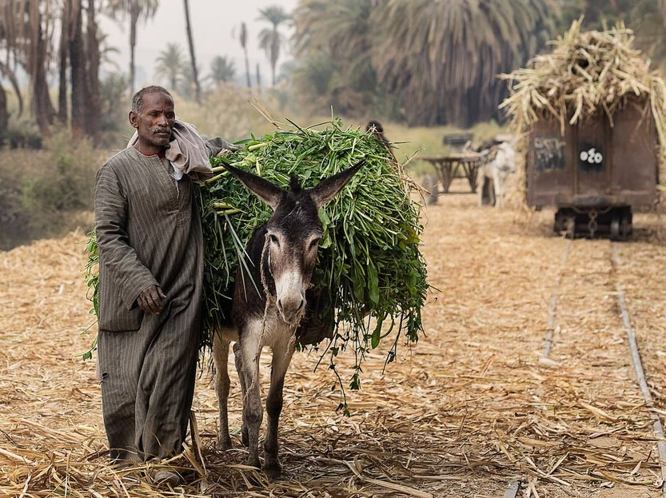
القطاع الثاني
البطاطس والخضروات: من الدلتا إلى الصحراء المستصلحة
مصر من أكبر منتجي البطاطس في أفريقيا، وتصدّر جزءاً مهماً منها إلى أوروبا والخليج.
تُزرع بطاطس التصدير في المنيا والنوبارية والصالحية، تحت الري المحوري أو بالتنقيط على تربة رملية.
في الأراضي القديمة بالدلتا ما زال الري بالغمر شائعاً، مع فواقد كبيرة وارتفاع في ملوحة التربة.
تشجع الدولة التحول إلى الري الحديث في الأراضي القديمة لتوفير جزء من حصة النيل.
تستفيد الطماطم والبطاطس مباشرة من احتباس الماء في منطقة الجذور، خصوصاً على التربة الرملية.
Green Solutions · دراسة سوق مصر
8

Slide 10
إمكانات الإنتاج
الزيادة المتوقعة في الإنتاج حسب المحصول
تُقرأ بتحفّظ
نطاقات يعتمدها حاسب الجرعات على موقعنا، لمحصول يُدار إدارة عادية مع وضع EVERGREEN® عند الزراعة.
النتيجة الفعلية تتوقف على التربة والمناخ وأسلوب الإدارة. أما الحبوب فلا نعلن فيها أي زيادة دون تجربة ميدانية.
Green Solutions · دراسة سوق مصر
9

Slide 11
ما نقترحه
تقنيتان لقيدين مختلفين
EVERGREEN® — الاحتفاظ بالماء
ECOFERT® — التغذية دون إنهاك التربة
مادة حابسة للماء أساسها البوتاسيوم، تُوضع في منطقة الجذور عند الزراعة أو عند تجديد الغرس.
تلتقط ماء الري وتعيده إلى النبات تدريجيًا، فتلغي الإجهاد المائي في المراحل الحرجة بين ريّتين.
قدرة امتصاص تبلغ نحو 300 ضعف وزنها، ومفعول مفيد يمتد من 3 إلى 4 سنوات في التربة.
تتحلل بنسبة 20 إلى 25 % سنويًا، دون تراكم في التربة ودون خطر جرعة زائدة.
سماد بجرعات دقيقة من الأحماض الأمينية والنيتروجين والفوسفور والبوتاسيوم، من موارد متجددة.
غير مخلّب: لا يستنزف المركّب الطيني الدبالي ولا يرفع الملوحة ولا نسبة النترات — نقطة حاسمة في شمال الدلتا.
حاصل على شهادتي SOHISCERT والعضوية الأوروبية، وهو شرط دخول دفاتر شروط المشترين الأوروبيين.
من 1 إلى 4 عبوات سعة 140 مل للهكتار، متوافق مع معدات التسميد بالري القائمة.
المنتجان يُباعان منفصلين لكنهما صُمّما ليعزّز كل منهما الآخر: المادة الحابسة تطيل بقاء الماء متاحًا، والسماد يثمّر هذا الماء المتاح دون إضعاف التربة.
Green Solutions · دراسة سوق مصر
10

Slide 12
بقية المنتجات
حماية المحاصيل وتثبيت التربة
NAPEMA® — حماية دون متبقيات
Paulownia ALTIFOLIA® — شجرة المناطق الحارة
مكافحة الأمراض والطفيليات والفطريات والآفات، دون أي جزيء كيميائي مُصنَّع.
رشّ على الأوراق والجذور، بمفعول وقائي وعلاجي في آن واحد.
لا متبقيات في التربة ولا في النبات ولا في الهواء، مع الحفاظ على الملقِّحات والحشرات النافعة.
تركيبة مصمَّمة لمشكلة محددة: البق الدقيقي، واخضرار الحمضيات (HLB)، والنيماتودا.
من 13 إلى 15 متراً خلال ست إلى ثماني سنوات، بجذع كبير القطر.
مع 100 غرام من EVERGREEN® لكل شتلة، تنخفض حاجة الري بنسبة 50 %.
تتحمّل من −25 إلى +45 درجة مئوية، ولا يشتعل خشبها قبل 426 درجة.
مصدّ للرياح، وحماية للتربة من التعرية، و400 إلى 700 كغ من العسل للهكتار.
تُسلَّم الشتلات في أصص (25 إلى 30 سم)، معتمدة خالية من الأمراض، وتُستبدل بالضمان عند تلفها. أول قطع في نهاية السنة السادسة، ويُقدَّر الخشب بنحو 400 إلى 450 يورو للمتر المكعب.
Green Solutions · دراسة سوق مصر
11

Slide 13
ترتيب الحجم المتوقع
توفير الماء المتوقع حسب أسلوب الري
تُقرأ بتحفّظ
هذه النطاقات تقديرية إرشادية، مبنية على المكاسب الموثقة لموادنا الحابسة للماء.
النتيجة الفعلية تتوقف على التربة والمناخ والمحصول. الأرقام تعطي ترتيب حجم فقط، وهي ليست بأي حال قيمة مضمونة أو تعاقدية أو مطلقة.
Green Solutions · دراسة سوق مصر
12

Slide 14
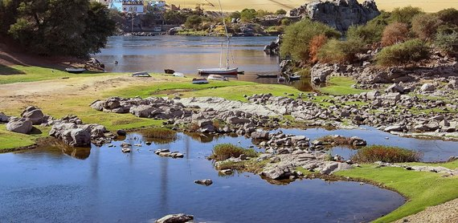
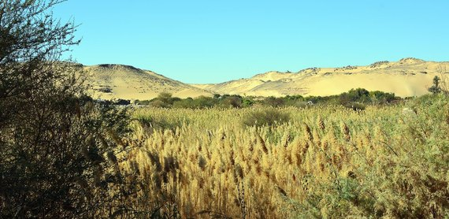
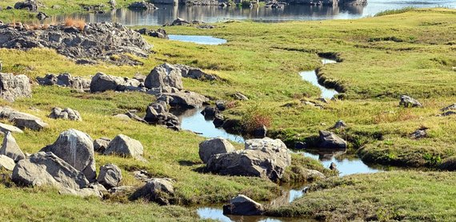
ثلاثة ميادين أولوية
أين نبدأ التجارب الأولى
شمال الدلتا
صعيد مصر
النوبارية وغرب الدلتا
أرز وخضر وموالح على أرض قديمة
≈ 16 مليون طن قصب سنويًا
قطب تصدير الموالح والعنب
خضر وأرز وموالح على أراضٍ قديمة خصبة، لكن الري بالغمر ما زال هو السائد.
تداخل مياه البحر يرفع الملوحة: سماد غير مخلّب ميزة مباشرة هنا.
كثافة عالية من الجمعيات التعاونية تسمح بالوصول إلى عدد كبير من المزارعين.
قصب السكر مركّز في المنيا وقنا وأسوان، وهو أعلى المحاصيل استهلاكًا للماء.
تبخر شديد وصيف يتجاوز 45 درجة: الفاقد بين ريّتين هو الأعلى في البلاد.
مصانع السكر مشترٍ منظَّم، يسهّل اتفاقًا على مستوى منطقة كاملة.
أراضٍ مستصلحة رملية: قدرة احتفاظ بالماء ضعيفة، وهي الحالة الأنسب لموادنا.
مزارع تصدير كبيرة مجهّزة بالتنقيط والمحاور، وقرار شراء مركزي وسريع.
المشترون الأوروبيون يطلبون شهادة عضوية سارية.
Green Solutions · دراسة سوق مصر
13

Slide 15
كيف نعمل
انتشار على مراحل، مُقاس عند كل خطوة
1
2
3
4
التشخيص
قطعة تجريبية
القياس
التوسيع
تحليل التربة وأسلوب الري والمحصول. لا التزام على الإطلاق في هذه المرحلة.
تجربة مقارنة على قطعة واحدة، مع قطعة شاهدة تُدار بالطريقة نفسها.
تسجيل الاستهلاك المائي والمحصول على دورة زراعية كاملة.
تعميم تدريجي على باقي القطع بناءً على النتائج المسجَّلة فعليًا.
قاعدة الجرعة واحدة في كل مكان: 3 غرامات لكل لتر من التربة النافعة. ما يتغير من أرض إلى أخرى هو حجم التربة الذي تستكشفه الجذور فعليًا.
Green Solutions · دراسة سوق مصر
14

Slide 16
العمل معاً
شريك محلي في مصر
1
2
3
4
التوزيع
التدريب
تجارب مشتركة
المؤسسات
حصرية على مستوى الإقليم ومخزون إطلاق للموسم التجاري الأول.
تدريب فني للفرق، وبروتوكولات الجرعات، وتحديثها في كل موسم.
قطع إرشادية مع قطعة شاهد، ونتائج تُعرض على المزارعين.
حوار مع وزارة الزراعة وبرامج الأمن الغذائي.
يتكيف الإطار مع الإقليم: يمكن أن يقود الشراكة مستورد أو موزّع مدخلات زراعية أو جمعية منتجين.
Green Solutions · دراسة سوق مصر
15

Slide 17
ما ينبغي توقّعه
مخاطر محدّدة وردود عليها
المخاطر
الردود
تفتّت الحيازات في الوادي والدلتا: متوسط الحيازة أقل من فدانين، وقرار الشراء مشتّت.
ماء الري متاح بتكلفة منخفضة جدًا للمزارع، ما يضعف الحافز المالي المباشر للتوفير.
منافسة مواد رخيصة أساسها الصوديوم تركت انطباعًا سيئًا وأضرّت بتربة مالحة أصلًا.
سيولة المزارع محدودة وتكلفة المستلزمات المستوردة مرتفعة بفعل تقلبات سعر الصرف.
المرور عبر الجمعيات التعاونية ومصانع السكر ومصدّري الموالح، لا عبر الحيازة الفردية.
عرض المكسب على المحصول والجودة، لا على فاتورة الماء وحدها: الماء المتاح باستمرار يرفع الإنتاج.
توثيق فارق التركيبة: بوتاسيوم لا صوديوم، ملائم للمحاصيل الغذائية وللتربة المالحة.
توزيع الالتزام: مفعول يمتد 3 إلى 4 سنوات يوزّع التكلفة على عدة مواسم.
تحليل الأكريلاميد (مختبر Polymex، ISO 9001، بتركيز أقل من 3,0 ميكروغرام/غرام) وفحص REACH / SVHC (SGS) وشهادة SOHISCERT السارية حتى 4 سبتمبر 2027: متاحة جميعها عند الطلب.
Green Solutions · دراسة سوق مصر
16

Slide 18
المصادر
المصادر وافتراضات العمل
المصادر الرئيسية
افتراضات العمل
الجهاز المركزي للتعبئة العامة والإحصاء: السكان والإنتاج الزراعي والتجارة الخارجية.
وزارة الزراعة واستصلاح الأراضي: إحصاءات الصادرات الزراعية.
وزارة الموارد المائية والري: الخطة القومية للموارد المائية.
منظمة الأغذية والزراعة (FAOSTAT وAQUASTAT) والبنك الدولي (WDI).
اتفاقية الأمم المتحدة لمكافحة التصحر، الجفاف بالأرقام 2022: ارتفاع عدد فترات الجفاف ومدتها 29٪ منذ 2000 مقارنة بـ1980–1999.
الأمم المتحدة للمياه / أكواستات الفاو، مؤشر الهدف 6.4.2: تعريف الإجهاد المائي وحدوده.
الأرقام رتب حجم مقرّبة، مأخوذة من أحدث البيانات العامة المتاحة.
توفير الماء وزيادة الإنتاج أرقام استرشادية تتغير بحسب التربة والمناخ والمحصول.
وثيقة عمل تجارية: تُحدَّث الأرقام قبل أي تقديم رسمي.
تقارير التجارب والشهادات (SOHISCERT، وتحاليل Polymex وSGS) والنشرات الفنية متاحة عند الطلب.
Green Solutions · دراسة سوق مصر
17

Slide 19
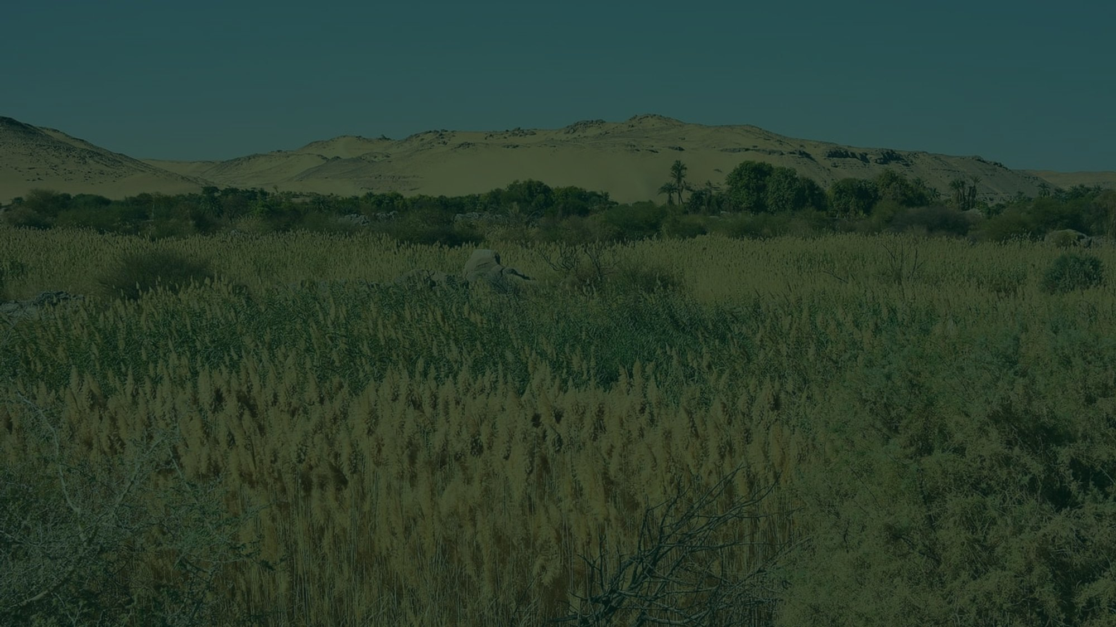

احكِ لنا عن أرضك
المحصول، أسلوب الري، طبيعة التربة، كمية الماء المستهلكة اليوم. نعود إليك بتركيبة التقنيات المناسبة، والجرعات، والتجارب التي أُجريت في أوضاع مشابهة.
أول تبادل لا يلزمك بشيء.
contact@green-solutions-group.com · Green Solutions Groupe AIM SA, 46, route de la Condémine, 1475 Forel, Switzerland
Green Solutions · دراسة سوق مصر
18

